Slide 1
ECOLOGIA DE POPULAÇÕES
IFSul – Campus Bagé

Slide 2
Populações
Qual é a definição de população?
Grupo de indivíduos da mesma espécie que vivem na mesma
área, ao mesmo tempo.

Slide 3
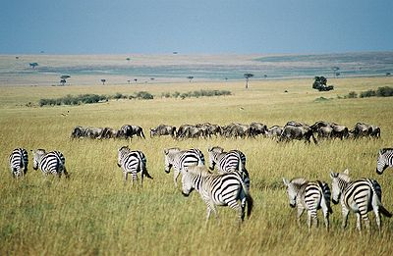
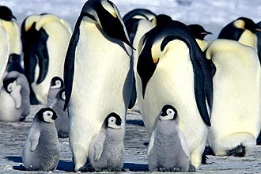
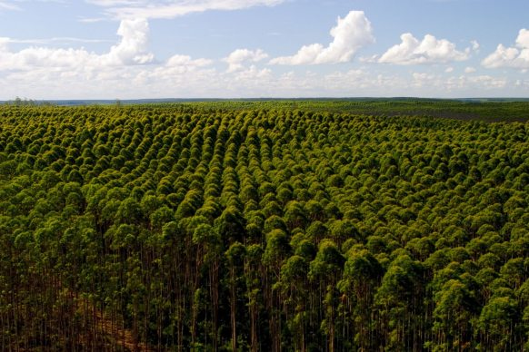
Populações

Slide 4
Populações
Cada população é formada por grupos de organismos dentro dos quais as chances de cruzamento são maiores do que com organismos de uma outra população

Slide 5
Populações
Cada espécie possui, frequentemente, várias populações ao longo de sua distribuição geográfica;
As populações vivem em “manchas” de habitat favorável ao longo de sua área de distribuição geográfica.

Slide 6
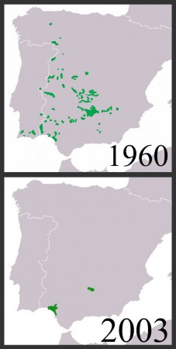
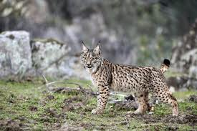
Populações – subpopulações
Hábitats favoráveis existem como um mosaico de manchas de qualidade diferente:
Portanto, muitas populações estão divididas em “subpopulações” ou “populações locais”, com algum grau de isolamento entre si.

Slide 7
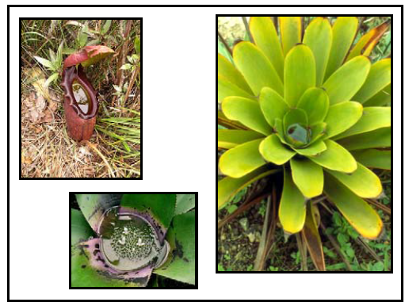
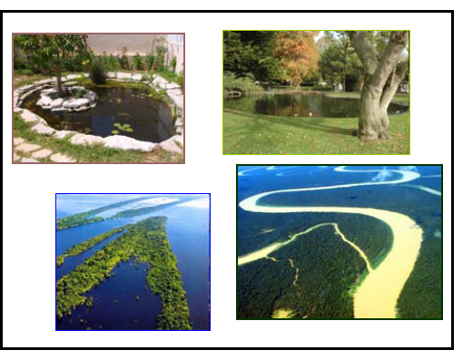
Populações como sistemas
Lago - não há migração
Há migração

Slide 8
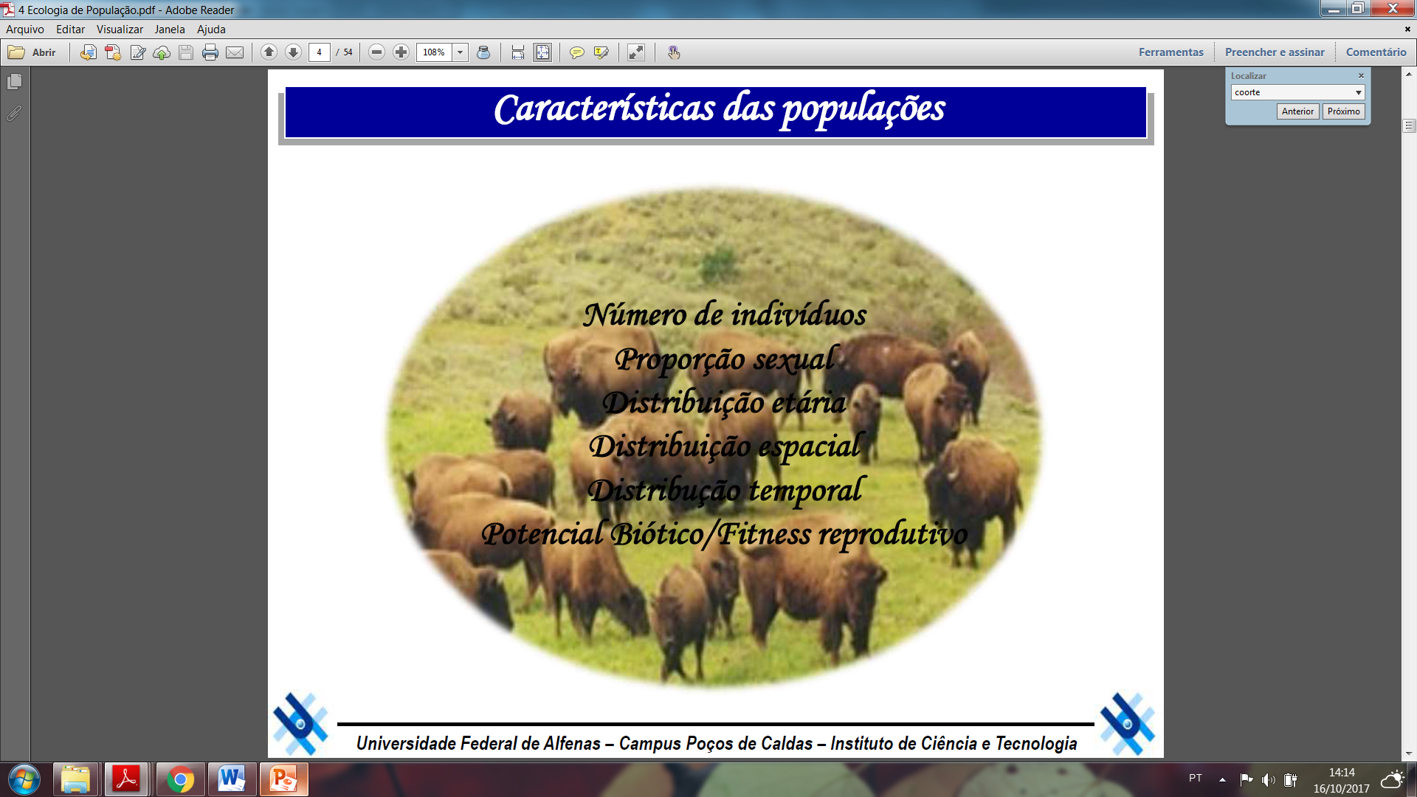
Populações - estrutura
Como os organismos de uma população estão organizados ?
No estudo da estrutura das populações avaliamos a interação entre o indivíduo e seu meio ambiente;

Slide 9
Populações - estrutura
Genética: Variação na freqüência alélica e genotípica;
Etária: Indivíduos jovens e velhos;
Ontogenética: Estádios diferentes;
Tamanho: indivíduos pequenos e grandes ;
Espacial: densidade, distribuição, dispersão.

Slide 10
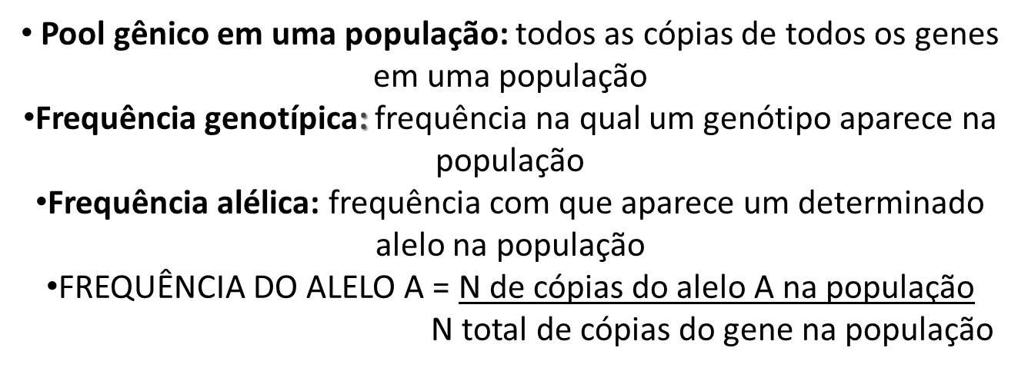
Populações - estrutura

Slide 11
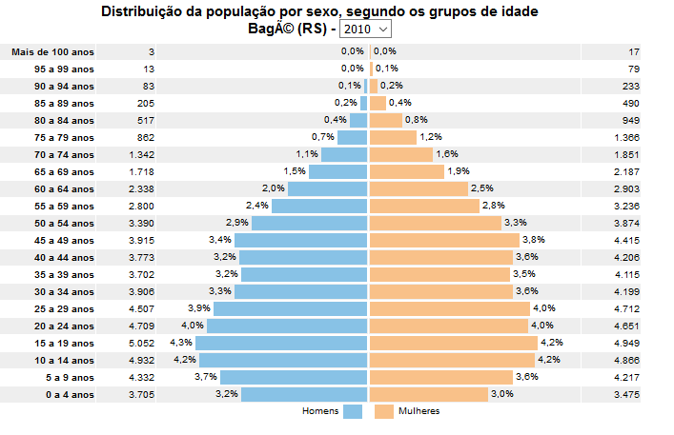
Populações - estrutura
Etária: Indivíduos jovens e velhos;

Slide 12
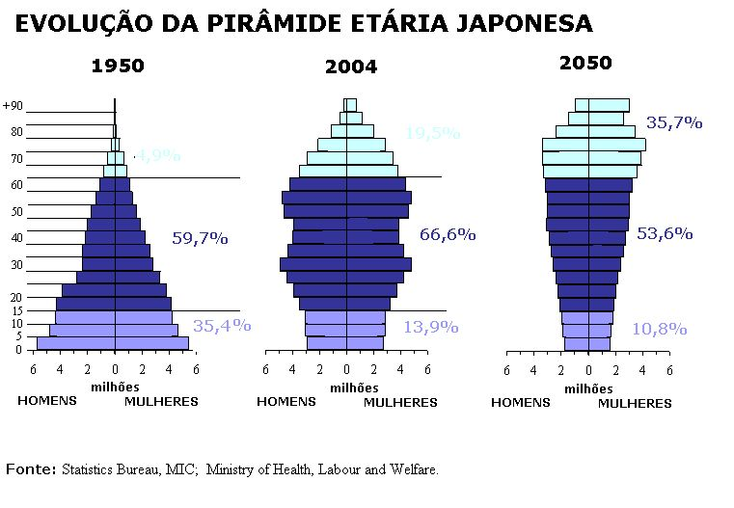
Populações - estrutura
Etária: Indivíduos jovens e velhos;
Expansão
Equilíbrio
Declínio?

Slide 13
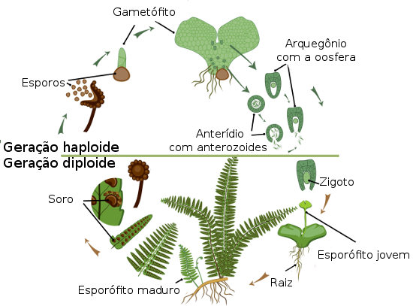
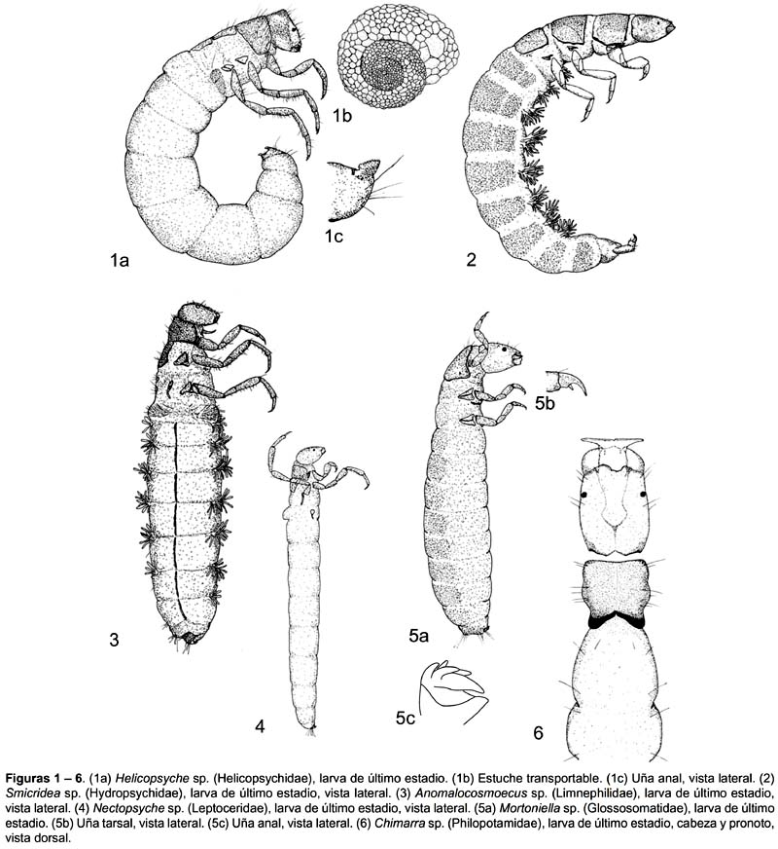
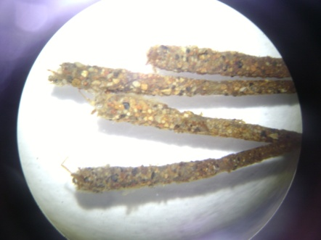
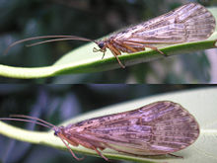
Populações - estrutura
Plantas vasculares sem sementes
TRICOPTERA - Notalina
Ontogenética: Estádios diferentes;

Slide 14
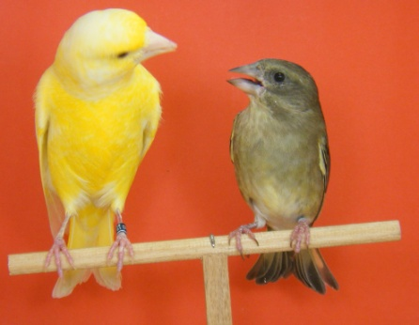
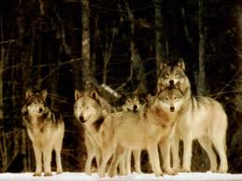
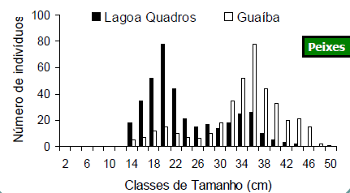
Populações - estrutura
Tamanho: indivíduos pequenos e grandes ;
Dimorfismo sexual
Genética, dieta e comportamento de dominância

Slide 15
Populações - estrutura
Densidade: número de indivíduo por área ou volume ocupado;
Distribuição : área total de ocorrência dos indivíduos de uma espécie; espaçamento entre os indivíduos de uma população.
Dispersão: forma de se disseminar pelo ambiente
Espacial: densidade, distribuição, dispersão.

Slide 16
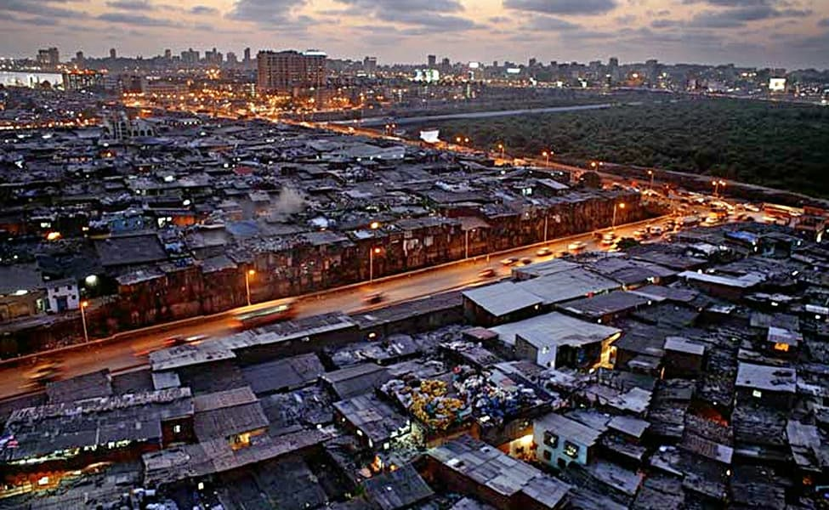
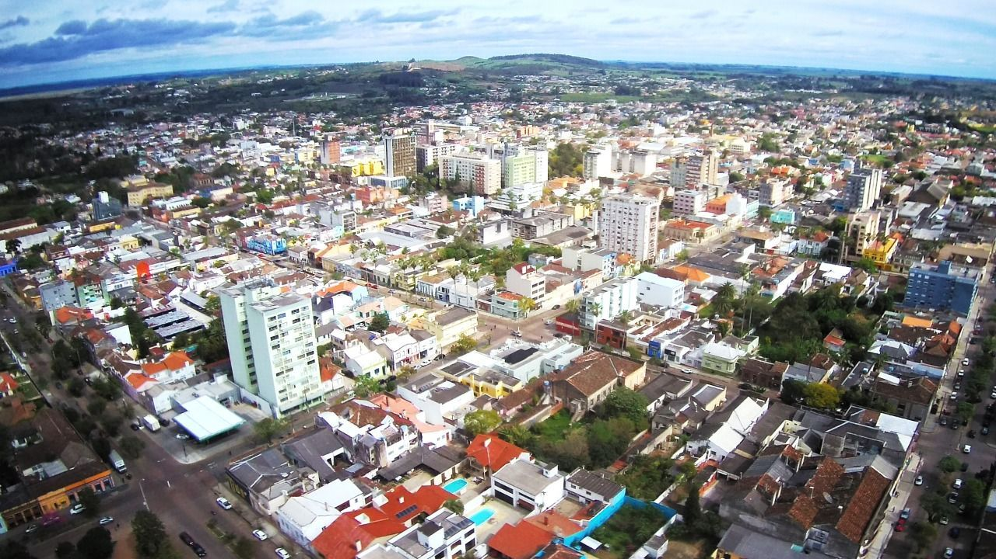
Populações - estrutura
Densidade: número de indivíduo por área ou volume ocupado;
Bagé:
116.792 habitantes em 4.095 Km²
Densidade: 28,52
Dharavi, Bombaim
700.000 habitantes em 2,1 Km²
Densidade: 277.000

Slide 17
Populações - estrutura
Distribuição:
Agregada: Indivíduos tendem a ser atraídos a uma determinada parte do ambiente ;
Aleatória : existe igual probabilidade de um organismo ocupar qualquer ponto do espaço ou um indivíduo atrai o outro para sua proximidade;
Regular/uniforme: um indivíduo tem a tendência de evitar outro indivíduo ou Indivíduos que estavam próximo de outro morrem(os organismos são mais bem distribuídos do que ao acaso)

Slide 18
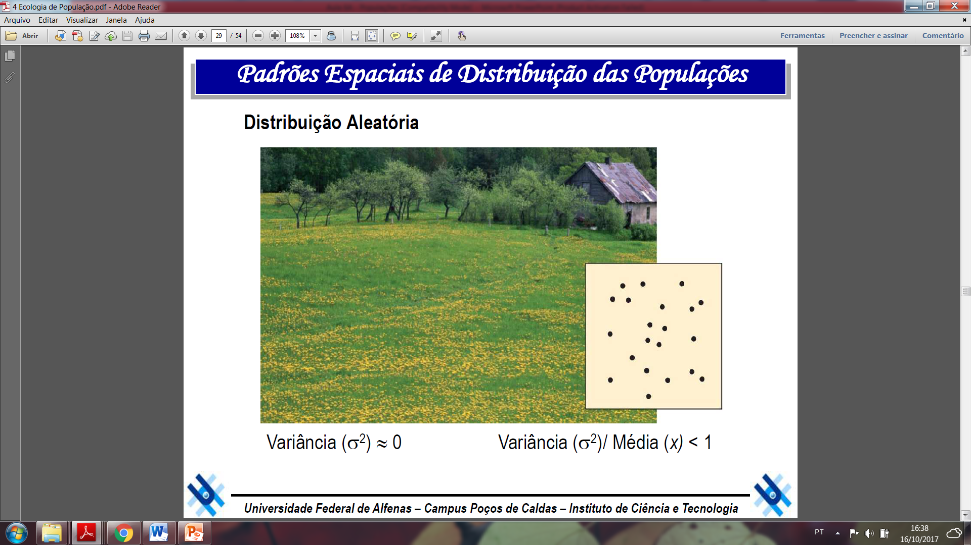
Populações - estrutura

Slide 19
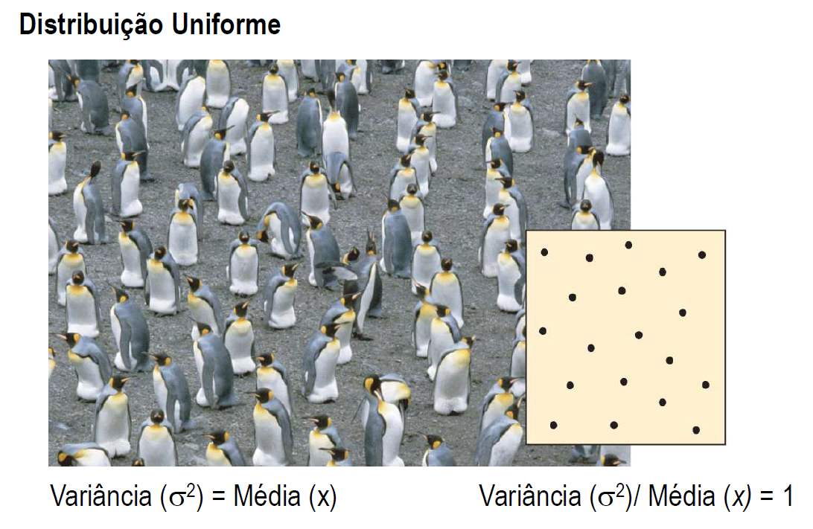
Populações - estrutura

Slide 20
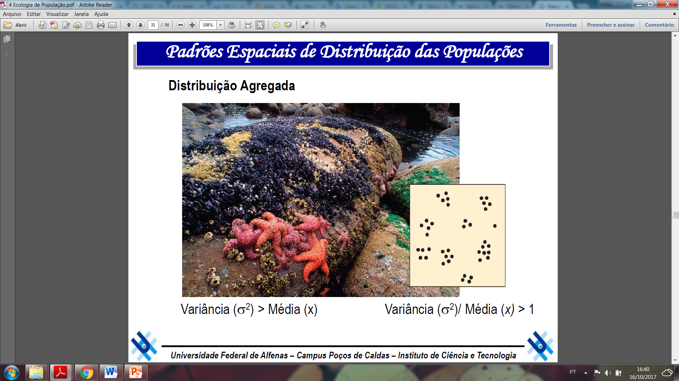
Populações - estrutura

Slide 21
Populações - estrutura
O Padrão de distribuição depende de alguns fatores como RECURSOS, CONDIÇÕES E INTERAÇÕES entre os organismos

Slide 22
Populações – dinâmica
Na dinâmica, trabalharemos com o número de indivíduos e os processos que levam a sua alteração ao longo do tempo
Crescimento populacional: Dinâmica e Demografia

Slide 23
Populações – dinâmica
Os fatores que influenciam as populações são discriminados em duas categorias:
Independente da densidade:
taxas de nascimento e mortalidade não dependem do tamanho da população.
Ex.: evento climático como geada (o modelo que melhor representa é o crescimento exponencial).
Dependente da densidade: taxas de nascimento e mortalidade dependem do tamanho da população.
Ex.: Densidade de peixes em tanque rede
(melhor modelo crescimento logístico)

Slide 24
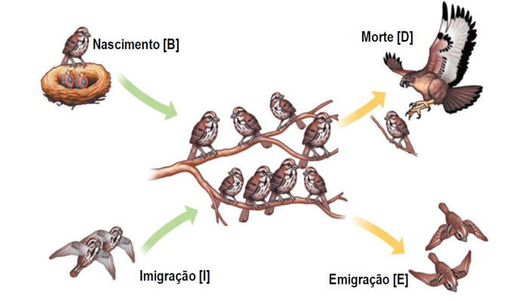
Populações – dinâmica
Imigração +
Natalidade +
O que determina o tamanho de uma população?
Mortalidade -
Emigração -

Slide 25
Populações – dinâmica
Parâmetros populacionais:
Natalidade (N)
Mortalidade (M)
Movimento dos indivíduos:
Emigração (E) Imigração (I)

Slide 26
Populações – dinâmica
Parâmetros populacionais:
Nfuturo = Nagora + NASC – MORT + IMIGR – EMIGR
N1=N0+N+I-M-E

Slide 27
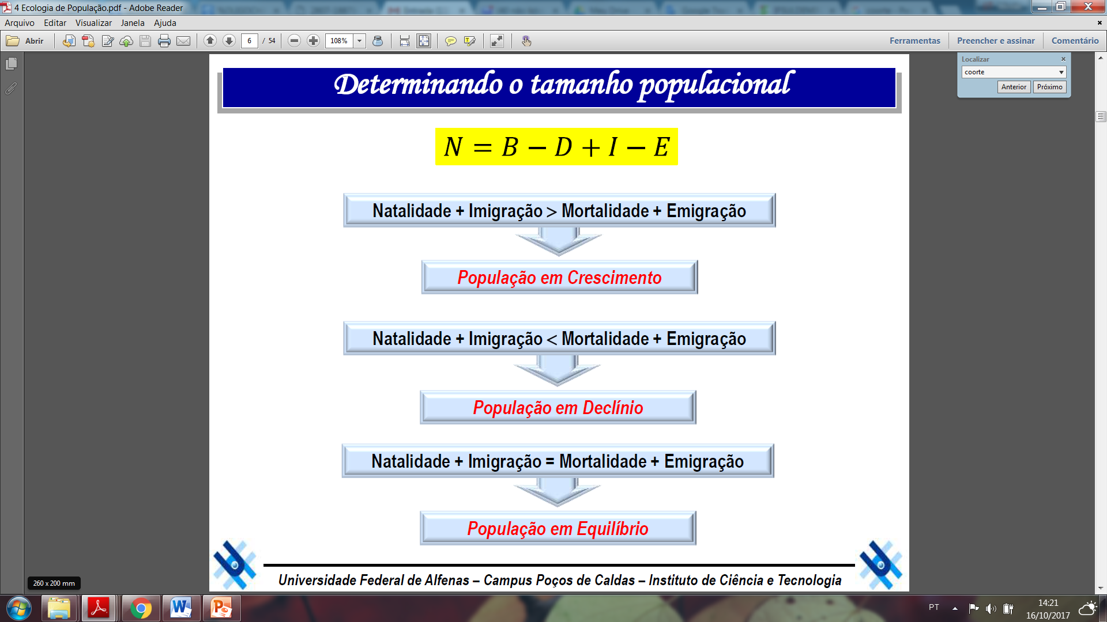
Populações – dinâmica

Slide 28
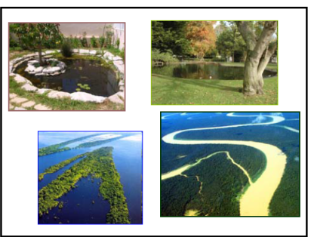
Populações – dinâmica
Crescimento populacional simples
População fechada (sem movimento)
N1=N0+N- M ΔN = N-M
População aberta (com movimento)
N1=N0+N-M-E+I ΔN = N-M-E+I

Slide 29
Populações – dinâmica
Nem todas as populações apresentam taxa reprodutiva por unidade de tempo iguais e os crescimentos podem variar em função da sua capacidade reprodutiva (r – taxa de crescimento instantânea=taxa intrínseca de crescimento = parâmetro Malthusiano)
Geralmente “r” é proporcional ao tamanho do corpo dos organismos:
Ratos Primatas
Bactérias Elefantes
Protozoários Tubarões
“r” maior
“r” menor

Slide 30
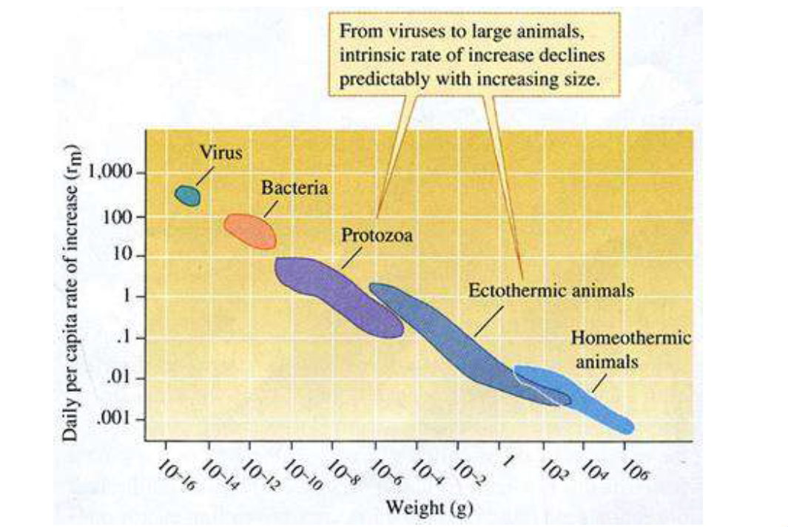
Populações – dinâmica
Geralmente “r” é proporcional ao tamanho do corpo dos organismos:
Ratos Primatas
Bactérias Elefantes
Protozoários Tubarões
“r” maior
“r” menor

Slide 31
Populações – dinâmica
Modelos matemáticos aplicados para crescimento populacional:
Exponencial (Contínuo ou Discreto)
Logístico

Slide 32

Populações – dinâmica
TAXA DE CRESCIMENTO POPULACIONAL
Número de indivíduos
Taxa de crescimento per capita
Tempo

Slide 33
Populações – dinâmica
Quando a taxa de crescimento per capita de crescimento (r) assume o mesmo valor positivo, independente do valor da população, teremos crescimento exponencial
Quando a taxa per capita de crescimento (r) diminui à medida que a população aumenta em direção ao seu limite máximo, então temos um crescimento logístico.

Slide 34
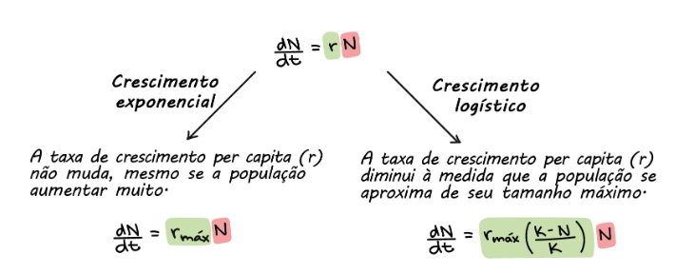
Populações – dinâmica

Slide 35
Populações – dinâmica
CRESCIMENTO EXPONENCIAL
Pode ocorrer durante um determinado período
Entretanto, não é sustentável
Por quê?

Slide 36
Populações – dinâmica
CRESCIMENTO EXPONENCIAL
Limite de recursos!
Para o crescimento exponencial se manter, os recursos teriam que ser infinitos
Isso não ocorre na Natureza
O crescimento exponencial pode ocorrer por algum tempo, quando temos poucos indivíduos e bastante recursos

Slide 37
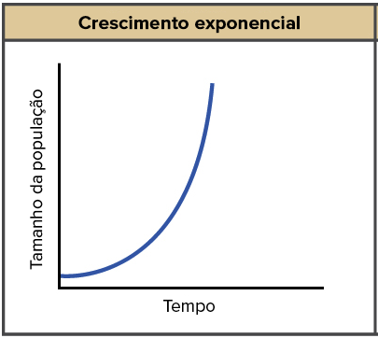
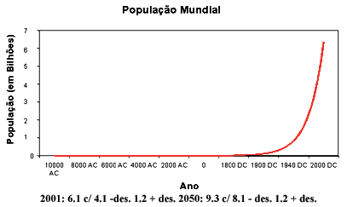
Populações – dinâmica
CRESCIMENTO EXPONENCIAL

Slide 38
Populações – dinâmica
CRESCIMENTO EXPONENCIAL
Ex: colônia inicial de 1.000 bactérias em uma solução nutritiva infinita
Reprodução por fissão binária
1 evento reprodutivo por hora
Em 24 horas (24 ciclos) → Quantas bactérias teremos?

Slide 39
Populações – dinâmica
CRESCIMENTO EXPONENCIAL
16 BILHÕES DE BACTÉRIAS

Slide 40
Populações – dinâmica
CRESCIMENTO LOGÍSTICO
Nesse caso, os recursos se tornam limitantes
E, por conseguinte, a taxa de crescimento diminui

Slide 41
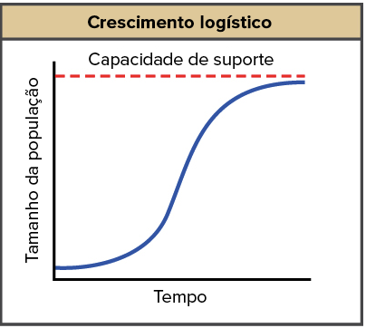

Populações – dinâmica
CRESCIMENTO LOGÍSTICO
K = capacidade de suporte (carga) do ecossistema

Slide 42
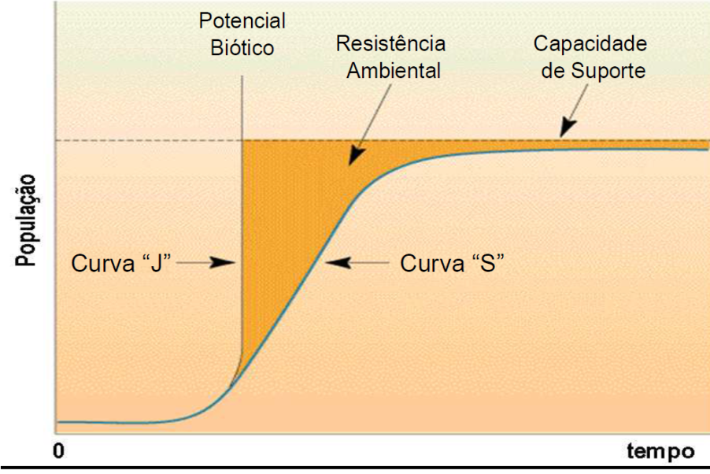
Populações – dinâmica
CRESCIMENTO LOGÍSTICO
As premissas desse modelo são as mesma do crescimento exponencial, porém com duas novas premissas mais realística pois trabalha com a CAPACIDADE DE SUPORTE do ambiente e a DENSIDADE LINEAR
Representa mais a realidade de uma população em um ambiente ecologicamente equilibrado

Slide 43
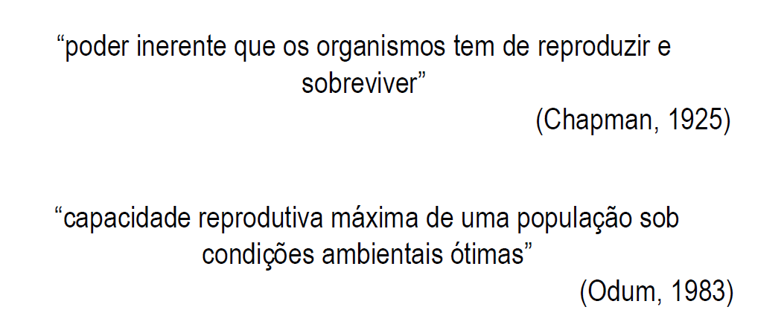

Populações – dinâmica
CRESCIMENTO LOGÍSTICO

Slide 44
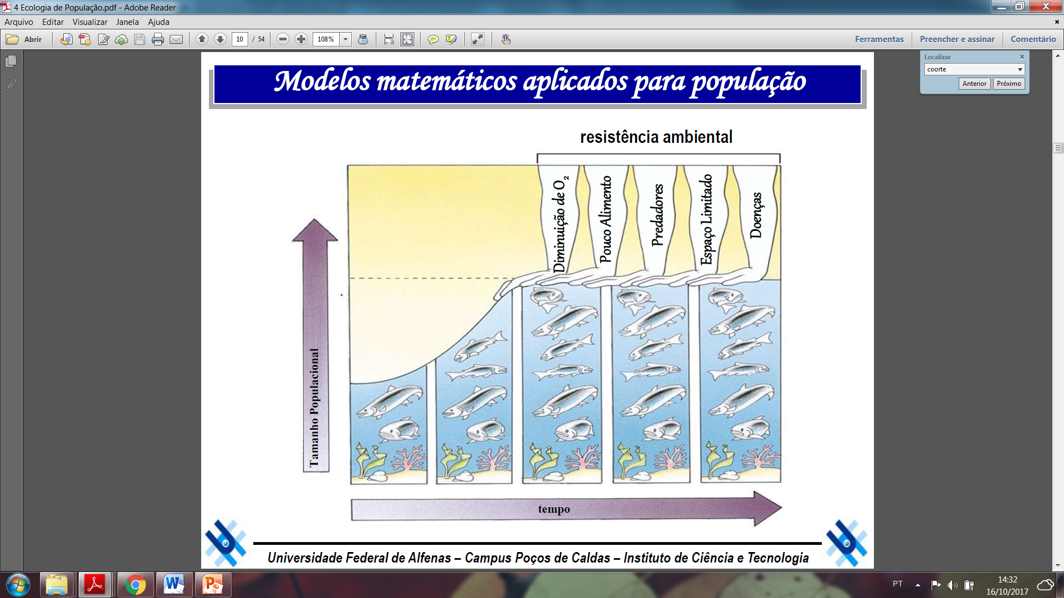
Populações – dinâmica
CRESCIMENTO LOGÍSTICO

